Slide 1

Atbalsts, gatavojoties valsts pārbaudes darbiem 2025./2026. mācību gadā
25.03.2026.
Rīga

Slide 2
Ikdienas mācīšanās un valsts pārbaudes darbi
Skolēns mācās ikdienā - apgūst zināšanas un prasmes atbilstoši valsts standartos noteiktiem sasniedzamiem rezultātiem
Valsts pārbaudes darbi:
Standartizēti pārbaudījumi, lai objektīvi novērtētu attiecīgajā izglītības posmā apgūtās zināšanas un prasmes un to atbilstību valsts izglītības standartiem
Pamats izglītības dokumenta izsniegšanai
Pamats tālākam izglītības ceļam

Slide 3
Valsts pārbaudes darbu veidi No 2022./2023. m.g. Latvijā ieviesta jaunajiem izglītības standartiem atbilstoša valsts pārbaudes darbu sistēma
Monitoringa darbs
sniedz iespēju regulāri iegūt informāciju par katra skolēna sniegumu un mācību procesa kvalitāti, lai varētu pilnveidot vispārējās izglītības mācību saturu, mācību līdzekļus un veicinātu pedagogu profesionālo kompetenci
vērtēšanu organizē VIAA centralizēti
vērtē procentos (nav noteikts minimālais procentu slieksnis)
vērtējums neietekmē skolēna snieguma summatīvos vērtējumus
Centralizētais eksāmens
mācību priekšmeta kursa vai izglītības pakāpes noslēgumā, lai novērtētu skolēna mācīšanās rezultātu
vērtēšanu organizē VIAA centralizēti
vērtē procentos (jāsasniedz minimālais procentu slieksnis)
par katru nokārtotu centralizēto eksāmenu izsniedz elektronisku sertifikātu

Slide 4
Komunikācija par valsts pārbaudes darbiem (VPD) 2025./2026. m.g.
Rudens
Mācību gada aktualitātes
Iepriekšējo gadu VPD uzdevumi
Atgādinājums par dabaszinātņu jomas eksāmeniem
Apstiprināts VPD grafiks
Ziema
IZM, VIAA un IKVD 6 reģionālie semināri
14 semināri par VPD mācību priekšmetos
Metodiskie materiāli par iepriekšejo gadu VPD
Tiešsaistes semināri izglītības iestādēm un pašvaldībām
Vēstules izglītības iestādēm par VPD
Matemātikas augstākā līmeņa eksāmena paraugs
VPD programmas
Izstāde "Skola 2026"
Pavasaris
Dažādi atbalsta veidi skolēniem, skolotājiem un vecākiem

Slide 5
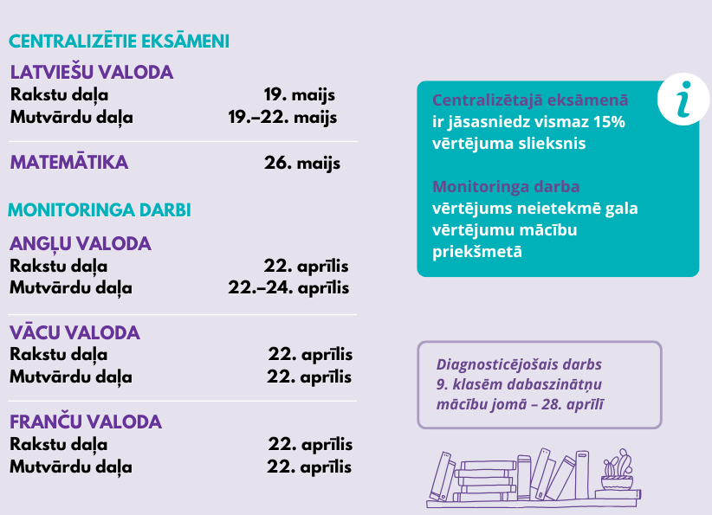
Valsts pārbaudesdarbi 9. klasē 2025./2026. m.g.
Sertifikāti
26. jūnijā

Slide 6
Kas nepieciešams, lai 9. klases skolēns 2025./2026. m.g. saņemtu apliecību par pamatizglītību
Jāiegūst gada vērtējumi visos pamatizglītības programmas mācību priekšmetos
Gada vērtējums drīkst būs zemāks par četrām ballēm ne vairāk kā vienā mācību priekšmetā
Jākārto monitoringa darbs svešvalodā (angļu, vācu vai franču pēc skolēna izvēles)
Jānokārto centralizētie eksāmeni latviešu valodā un matemātikā, sasniedzot 15% vērtējumu un saņemot centralizētā eksāmena sertifikātu, izņemot gadījumu, kad skolēns Ministru kabineta noteiktajā kārtībā atbrīvots no valsts pārbaudījumiem

Slide 7
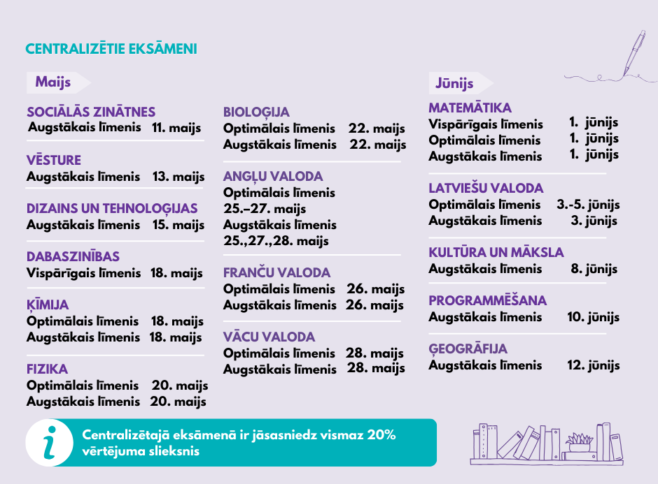
Valsts pārbaudes darbi vispārējā vidējā izglītībā 2025./2026. m.g.
Sertifikāti
3. jūlijā

Slide 8
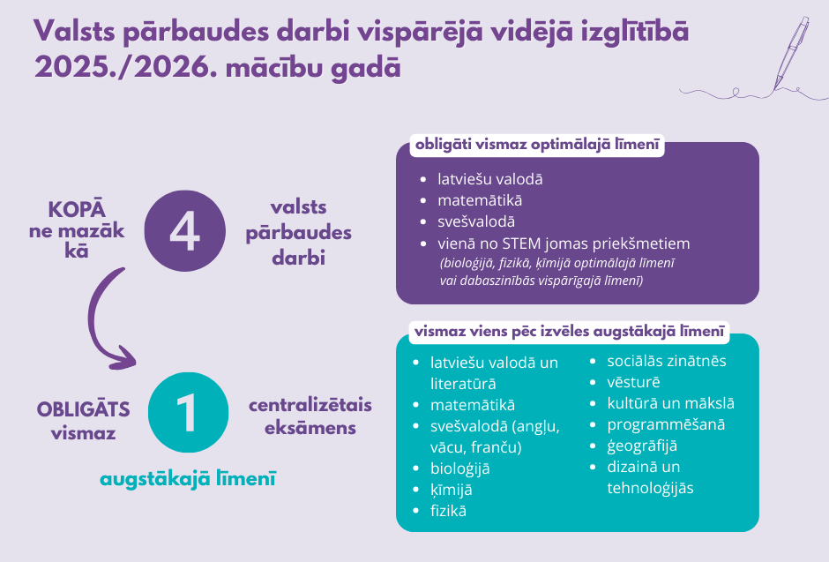

Slide 9
Pieteikušos kārtotāju skaits 9. klases valsts pārbaudes darbiem un vidējās izglītības optimālā līmeņa eksāmeniem
Valsts pārbaudes darbs | 9. klase | Vidējā izglītība (optimālais līmenis)
Matemātika | 17344 | 17388
Latviešu valoda | 17221 | 16476
Angļu valoda | 16926 | 15540
Fizika |  | 2406
Ķīmija |  | 2045
Bioloģija |  | 5446
Dabaszinības |  | 2320

Slide 10
Kas nepieciešams, lai 12. klases skolēns 2025./2026. m.g. saņemtu atestātu par vispārējo vidējo izglītību
Visos attiecīgās izglītības iestādes vispārējās vidējās izglītības programmas mācību priekšmetos jāiegūst vērtējumi, kas nav zemāki par četrām ballēm
Jāsaņem vērtējumi valsts vispārējās vidējās izglītības standartā noteiktajos valsts pārbaudes darbos, izņemot gadījumu, kad skolēns Ministru kabineta noteiktajā kārtībā atbrīvots no valsts pārbaudījumiem

Slide 11
Valsts pārbaudes darbu "komplekta" variantu piemēri 12. klases skolēnam 2025./2026. m.g. vispārējās vidējās izgītības iegūšanai
1.variants | 2.variants | 3.variants | 4.variants
4 optimālā līmeņa eksāmeni: -latviešu valodā, -matemātikā, -svešvalodā, -pēc skolēna izvēles bioloģijā vai fizikā, vai ķimijā, vai vispārīgajā līmenī dabaszinībās | 3 optimālā līmeņa eksāmeni: -latviešu valodā, -matemātikā, -svešvalodā 2023./2024. vai 2024./2025.mācību gadā nokārtots dabaszinātņu jomas monitoringa darbs bioloģijā vai fizikā, vai ķimijā, vai dabaszinībās | 3 optimālā līmeņa eksāmeni: -latviešu valodā, -matemātikā, -svešvalodā | 2 optimālā līmeņa eksāmeni: -latviešu valodā, -matemātikā 2023./2024. vai 2024./2025.mācību gadā nokārtots dabaszinātņu jomas monitoringa darbs bioloģijā vai fizikā, vai ķimijā, vai dabaszinībās
1 augstākā līmeņa eksāmens pēc skolēna izvēles (skat. 8.slaidu) | 1 augstākā līmeņa eksāmens pēc skolēna izvēles (skat. 8.slaidu) | 1 augstākā līmeņa eksāmens pēc skolēna izvēles bioloģijā vai fizikā, vai ķimijā | 1 augstākā līmeņa eksāmens svešvalodā

Slide 12
Centralizētais eksāmens dabaszinātņu jomā
2022. gads
Grozījumi valsts vidējās izglītības standartā par obligātu VPD dabaszinātņu jomā
2023./2024. m.g.
Kārto dabaszinātņu jomas monitoringa darbus
2024./2025. m.g.
Kārto dabaszinātņu jomas monitoringa darbus
Dabaszinātņu jomas CE
2025./2026. m.g.
05
03

Slide 13
Centralizētais eksāmens dabaszinātņu jomā
CE bioloģijā, fizikā vai ķīmijā optimālajā mācību satura apguves līmenī
vai
dabaszinībās vispārīgajā mācību satura apguves līmenī
01
2025./2026. mācību gadā centralizēto eksāmenu dabaszinātņu jomās var nekārtot, ja:
2023./2024. vai 2024./2025. mācību gadā ir kārtots monitoringa darbs
skolēns ir izvēlējies kārtot augstākā mācību satura apguves līmeņa centralizēto eksāmenu bioloģijā vai fizikā, vai ķīmijā.
02
05
03
03
Valsts pārbaudes darbs dabaszinātņu jomā nav jākārto profesionālās izglītības iestāžu audzēkņiem!

Slide 14

Atbalsts skolēniem un vecākiem, gatavojoties centralizētajam eksāmenam dabaszinātņu jomā
Iespēja pārbaudīt savas zināšanas, izpildot diagnosticējošo darbu Skolo.lv
Pieejami diagnosticējošie darbi fizikā, ķīmijā, bioloģijā un dabaszinībās
Iespēja Skolo.lv digitāli izpildīt 2023./2024. un 2024./2025. mācību gada monitoringa darbu tiešsaistes daļas.
Pēc darba izpildes skolēns operatīvi iegūs atgriezenisko saiti par sasniegto rezultātu.
Video lekcijas par eksāmena uzdevumos iekļautajām prasmēm - zināšanas, skaidrošana, pētniecība.
Metodiskie materiāli VIAA tīmekļvietnē par iepriekšējo gadu monitoringa darbu rezultātiem.

Slide 15
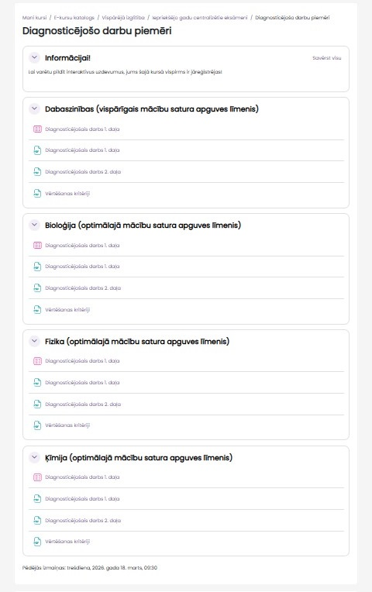
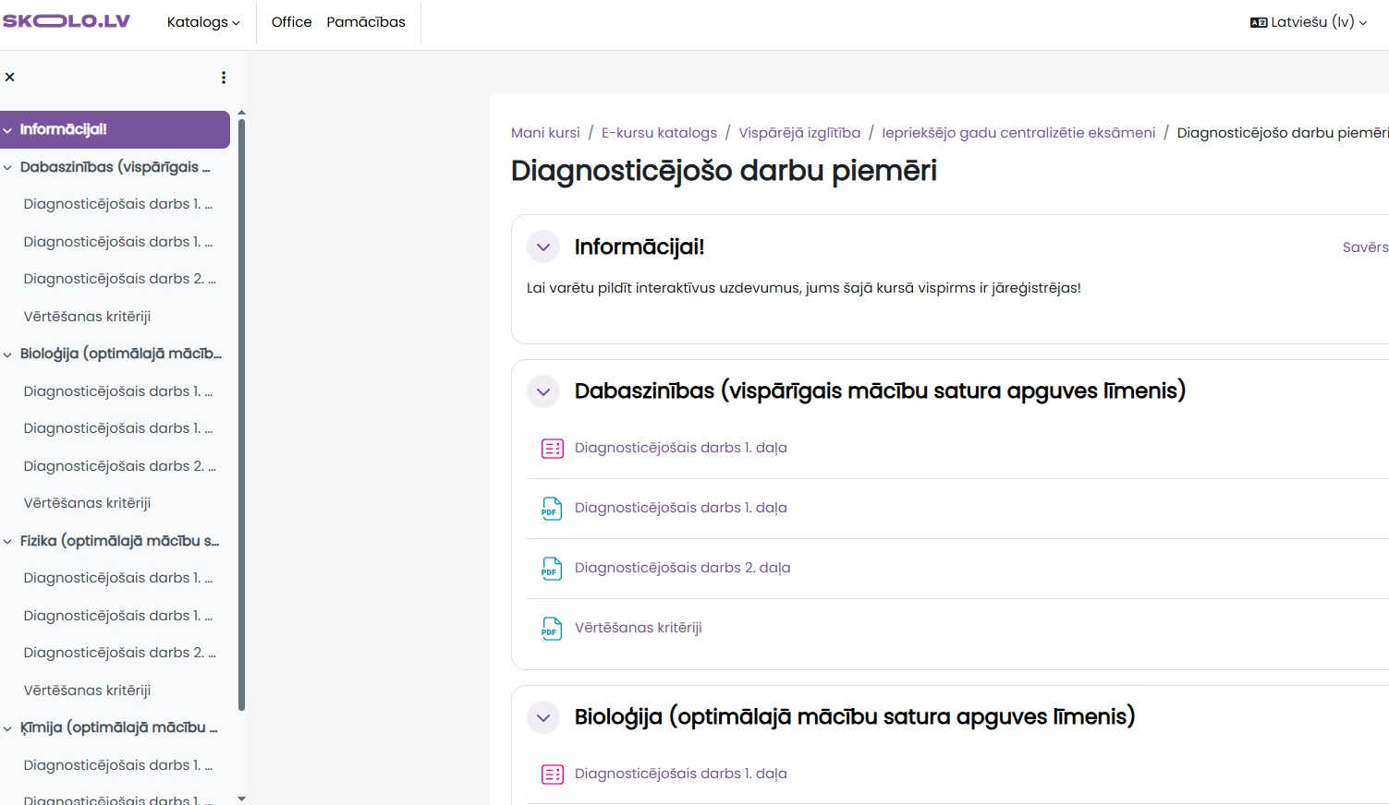
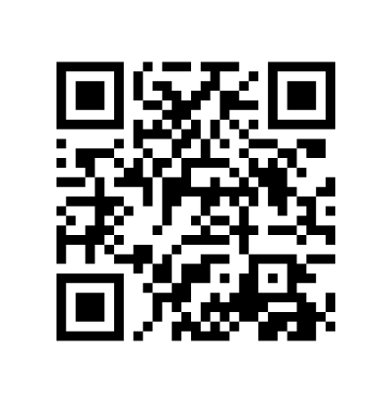
Dabaszinātņu jomas diagnosticējošie darbi skolo.lv

Slide 16
Atbalsts skolēniem un vecākiem, gatavojoties visiem valsts pārbaudes darbiem
VIAA tīmekļvietnē
VIAA tīmekļvietnē un Facebook Vizuāļi aprīlī - jūnijā ar ieteikumiem sekmīgai katra valsts pārbaudes darba kārtošanai
Video lekcijas par eksāmena uzdevumos iekļautajām prasmēm - zināšanas, skaidrošana, pētniecība.
5 tiešsaistes sarunas martā - aprīlī, gatavojoties valsts pārbaudes darbiem
2025./2026. mācību gada eksāmenu programmas
Iepriekšējo gadu valsts pārbaudes darbu (gan eksāmenu, gan monitoringa darbu) uzdevumi un vērtēšanas kritēriji
Metodiskie materiāli par iepriekšējo gadu 9. klases un optimālā līmeņa valsts pārbaudes darbiem
Semināru par valsts pārbaudes darbiem prezentācijas un ieraksti

Slide 17


Slide 18
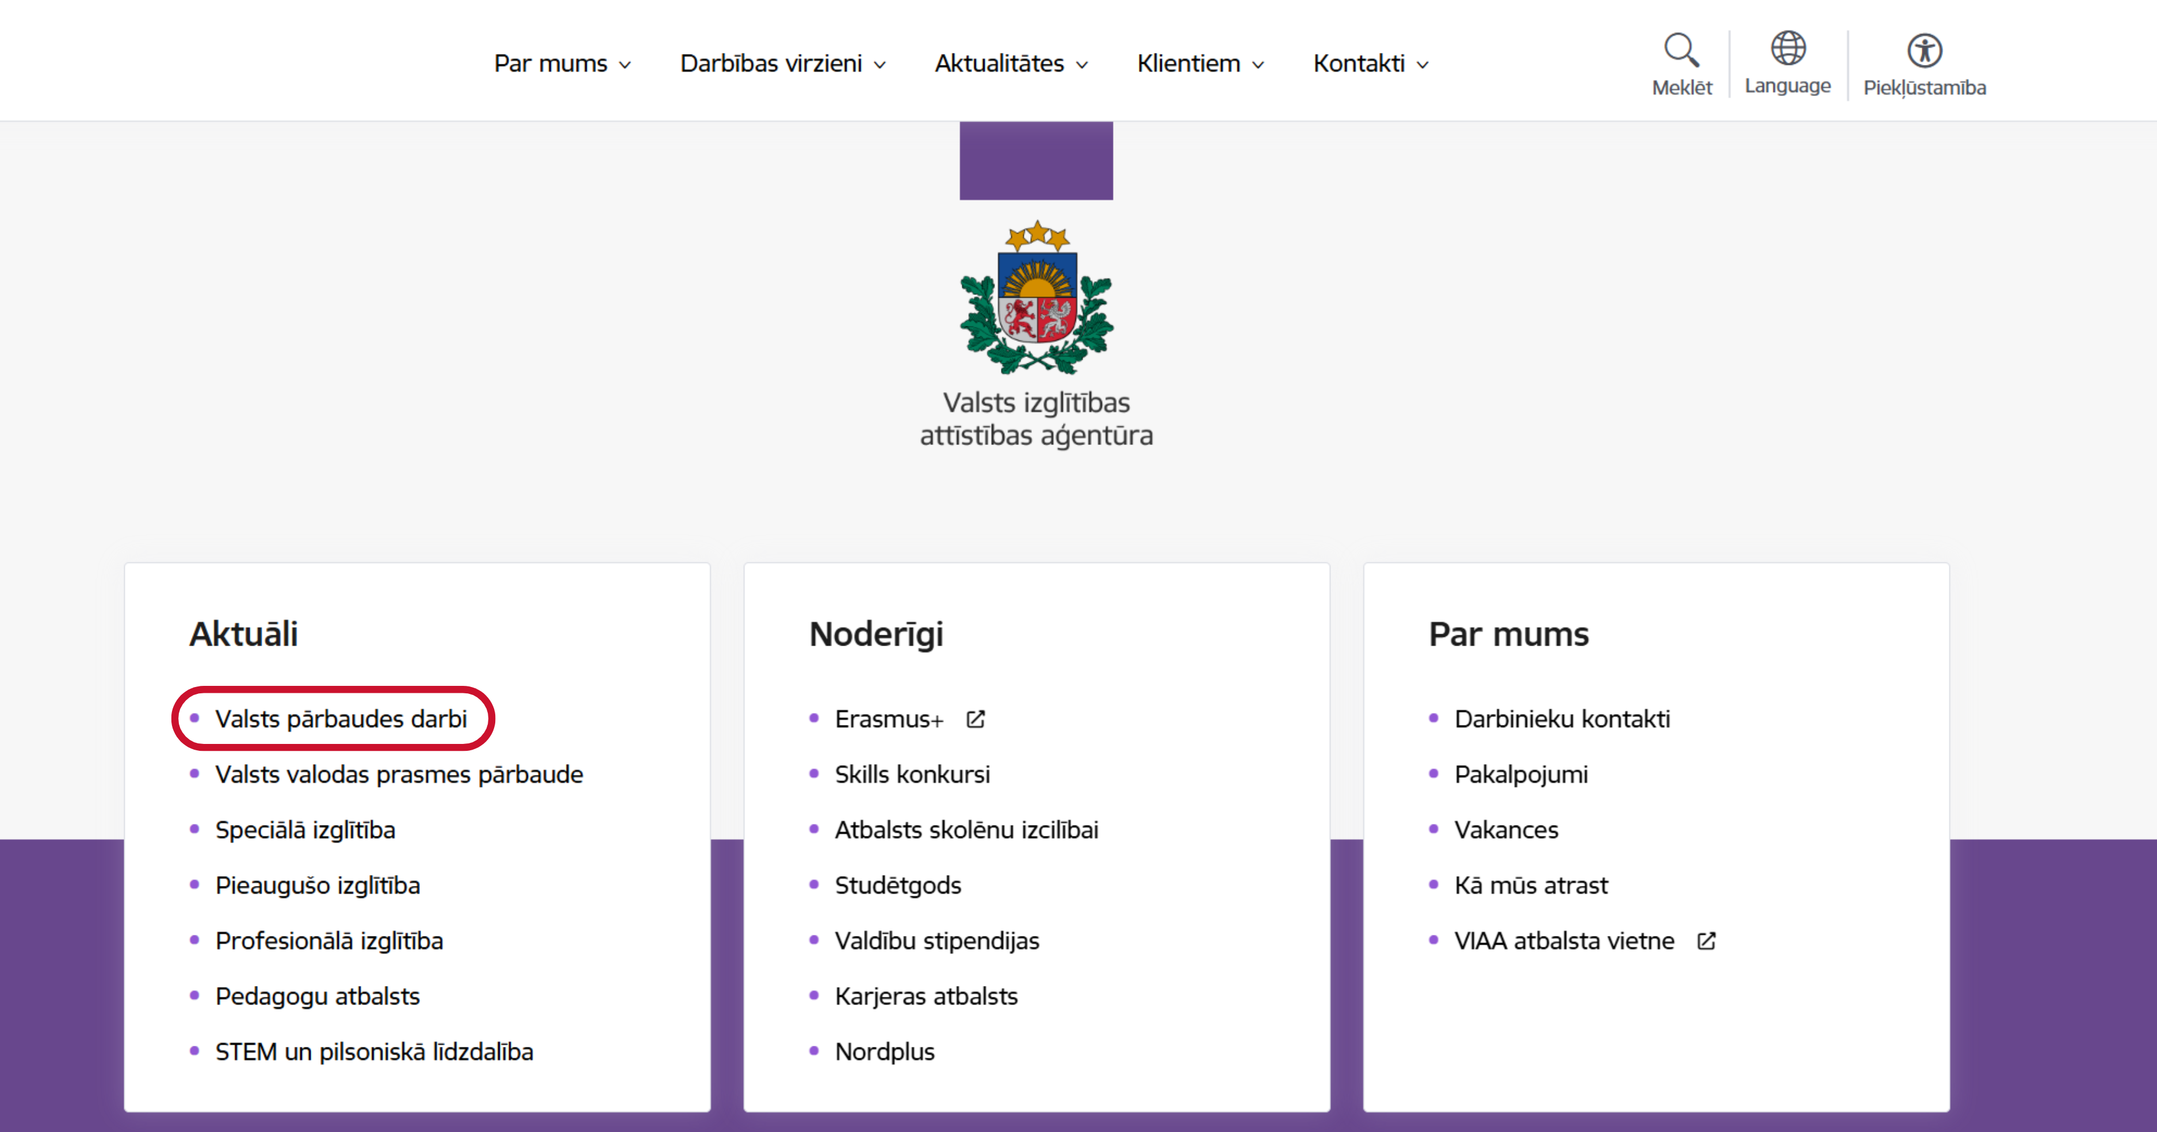

Slide 19
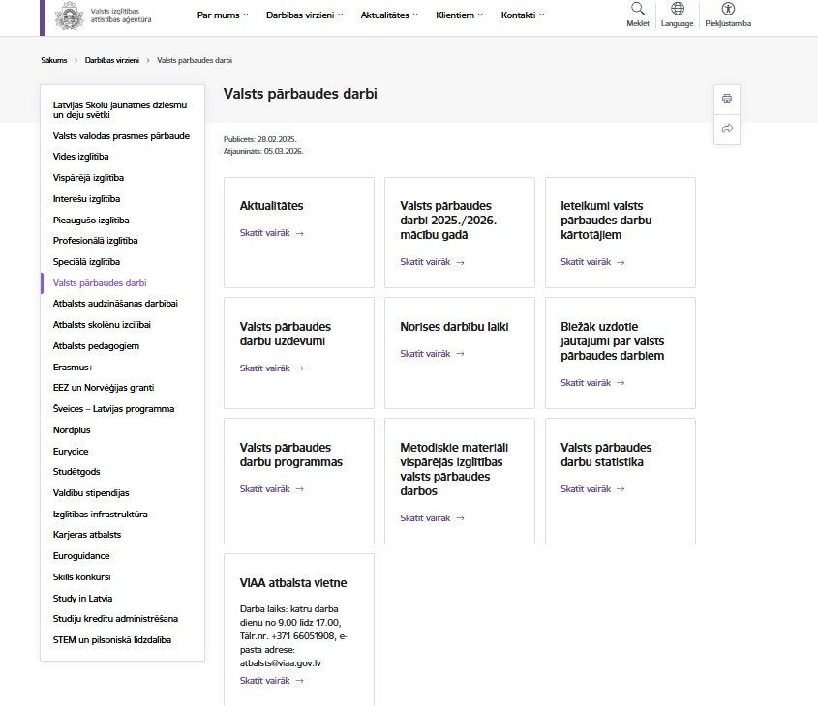
Valsts pārbaudes darbu sadaļa www.viaa.gov.lv

Slide 20
Atbalsts pedagogiem, gatavojoties valsts pārbaudes darbiem
VIAA tīmekļvietnē
Skolo.lv
2025./2026. mācību gada eksāmenu programmas
Iepriekšējo gadu valsts pārbaudes darbu uzdevumi un vērtēšanas kritēriji
Metodiskie materiāli par iepriekšējo gadu 9. klases un optimālā līmeņa valsts pārbaudes darbiem
Semināru par valsts pārbaudes darbiem prezentācijas un ieraksti
Valsts pārbaudes darbu norises darbību laiki (tiks publicēti marta beigās)
27. martā - seminārs izglītības iestāžu vadītājiem par aktualitātēm valsts pārbaudes darbos
Skolotāju digitālajās istabās konsultācijas reizi mēnesī. Jomas eksperti sniedz atbildes uz iepriekš atsūtītajiem jautājumiem par konkrēto eksāmenu
E-kursi Bioloģijā I, Fizika I, Ķīmija I un vispārīgā mācību satura apguves līmeņa mācību e-kurss Dabaszinības I
Dabaszinātņu jomas mācību kursu metodiskā atbalsta materiāli, tostarp tematiskie plāni, skolēnu darba lapas, prezentācijas, pārbaudes darbi, uzdevumu piemēri, atgādnes, stratēģijas
Diagnosticējošie darbi dabaszinātņu jomas mācību priekšmetos un iespēja digitāli izpildīt 2023./2024. un 2024./2025. mācību gada monitoringa darbu tiešsaistes daļas

Slide 21


VIAA atbalsta dienests
+371 66051908
atbalsts@viaa.gov.lv

Slide 22
Paldies!

